Slide 1
Bonjour!
lundi, le vingt-deux avril

Slide 2
Travail de cloche
Translate into French: There is nothing we can do that will make Bob L’Éponge a good basketball player.

Slide 3
Bonjour!
lundi, le vingt-deux avril

Slide 4
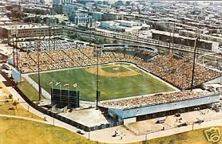
Le Parc Jarry was the home field of the Montréal Expos from 1969-1972: thus making it the first major-league ballpark outside of the United States.

Slide 5
roman-photo
360 - 361

Slide 6
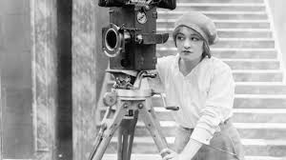
Je vous présente…

Slide 7
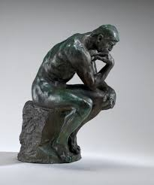
Le Penseur

Slide 8
un film d’horreur
un film de science fiction
un film de romance
un film de romance comique
un film policier
un film d’aventure
un documentaire

Slide 9
Le penseur pense à un film.
Les autres vont lui poser une question sur le film (quel genre, la vedette, etc.)
Après avoir posé une question et avoir reçu la réponse on devine le film. Si vous le devinez, vous devenez le penseur. Si non, un autre élève va poser une autre question.

Slide 10
Write a sentence which tells about a show.
Write a sentence which begins: There is nobody we know…
Write a sentence which uses the “ne explétif.”

Slide 11
Jacob and Juliette have more horses than we do.
Pourquoi est Nettoitou le meilleur produit pour faire le ménage?

Slide 12
Write five sentences which tell about the work of an artist / performer, either real or imaginary.

Slide 13
vocabulaire
p. 380

Slide 14
Devoirs

Slide 15
Billet de sortie
Translate into French: I doubt that my frog will sing tomorrow.

